Slide 2
L’Association :
En janvier 2022 : plus de 150 adhérents dont 60 malades répartis aux 4 coins de la France, à la Réunion et même en Belgique ! Grâce aux progrès du diagnostic et de la recherche, de plus en plus de malades sont diagnostiqués et une trentaine d’adhérents nous ont rejoint cette année.
Une rencontre nationale annuelle avec notre équipe de scientifiques permet d’informer les membres de l’Association sur les progrès de la recherche, d’échanger avec nos adhérents et également de les informer des actions passées et à venir de l’Association.
Un week-end annuel nous permet de nous retrouver, de partager de bons moments, de rompre l’isolement, de créer des amitiés et de beaux souvenirs.
Nos missions :
Accompagner, conseiller et soutenir les familles,
Témoigner, partager les expériences,
Faire connaître le syndrome de Bardet-Biedl auprès des professionnels et du grand public,
Encourager la recherche et s’y impliquer, dialoguer et travailler avec les professionnels,
Organiser des actions de levées de fonds pour soutenir la recherche.

Slide 3
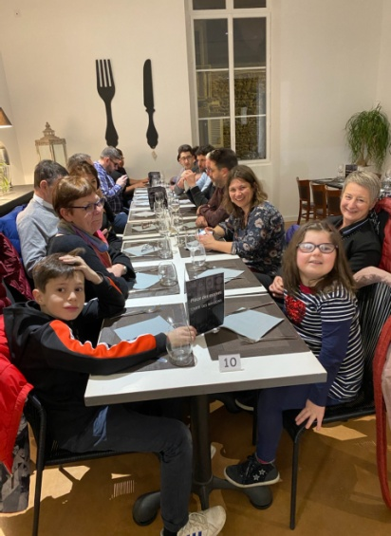
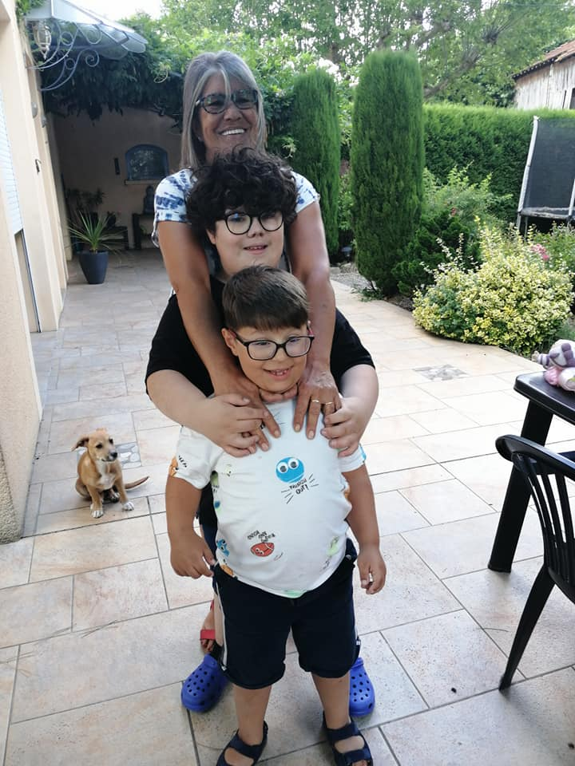
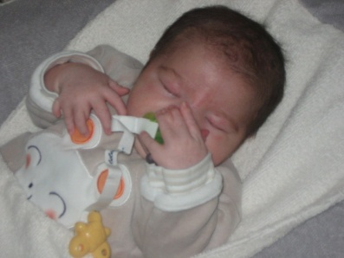
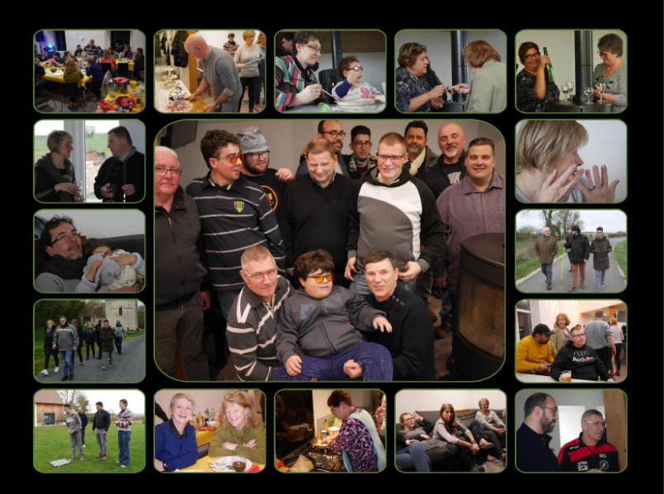
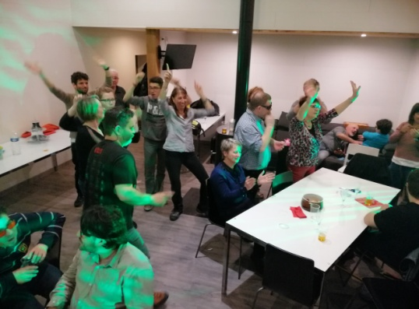
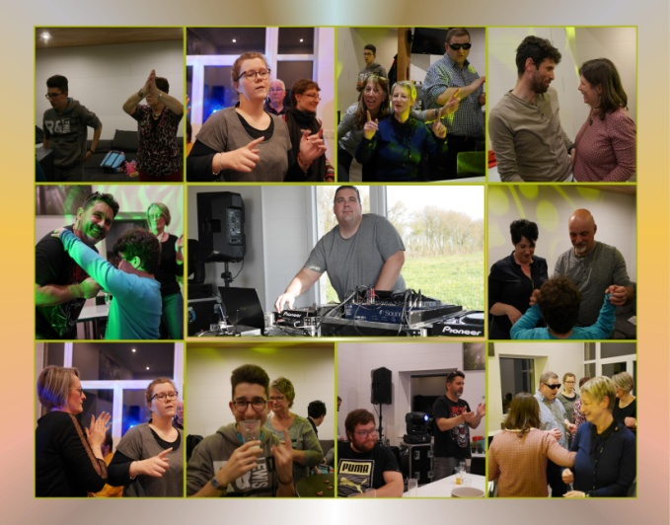
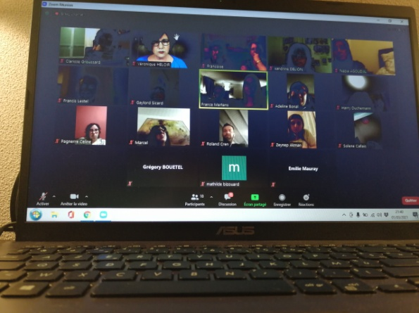
ACCOMPAGNEMENT
des familles
Retrouvailles, amitié, partages, échanges, jeux, rires et gourmandises !
Garder le lien,
même à distance !
Association BARDET-BIEDL France | 2022

Slide 4
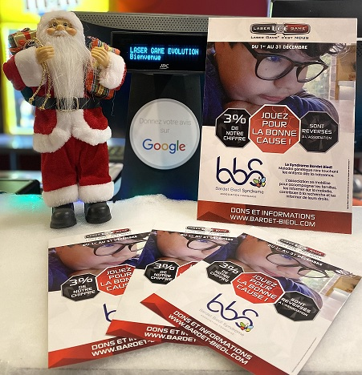
SOUTIEN
auprès de la recherche
MOTIVATION ET PRESENCE
TERRAIN
DE BELLES
OPERATIONS
Qui permettent de soutenir la recherche mais aussi de faire connaître le syndrome
Une belle mobilisation de bénévoles en région
DE GENEREUX DONATEURS
UNE LEVÉE
DE FONDS EXCEPTIONNELLE
Qui font avancer la science
100 000 € en 1 an 1/2 !
Uniquement pour la contribution à des projets scientifiques.
Association BARDET-BIEDL France | 2022

Slide 5
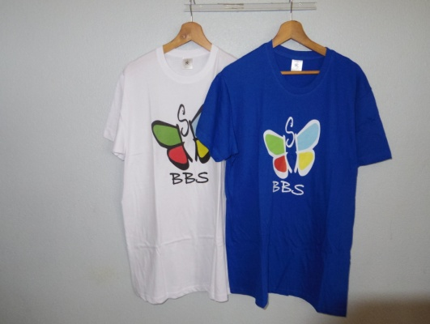
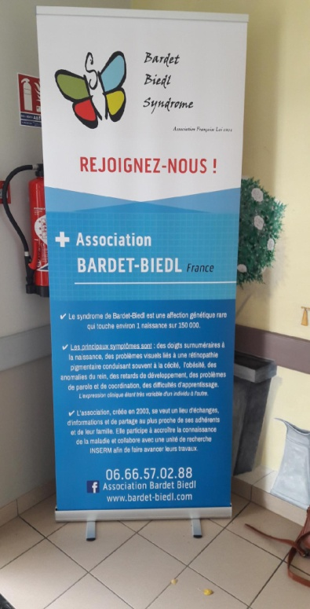
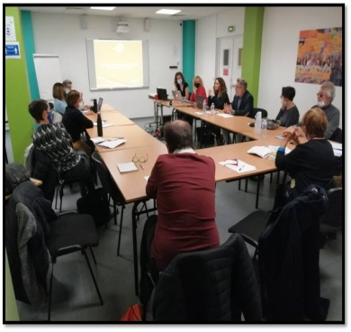
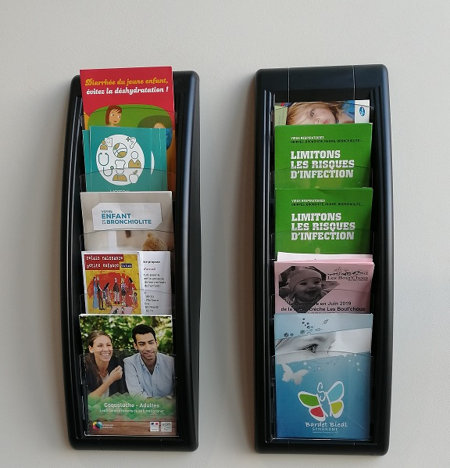
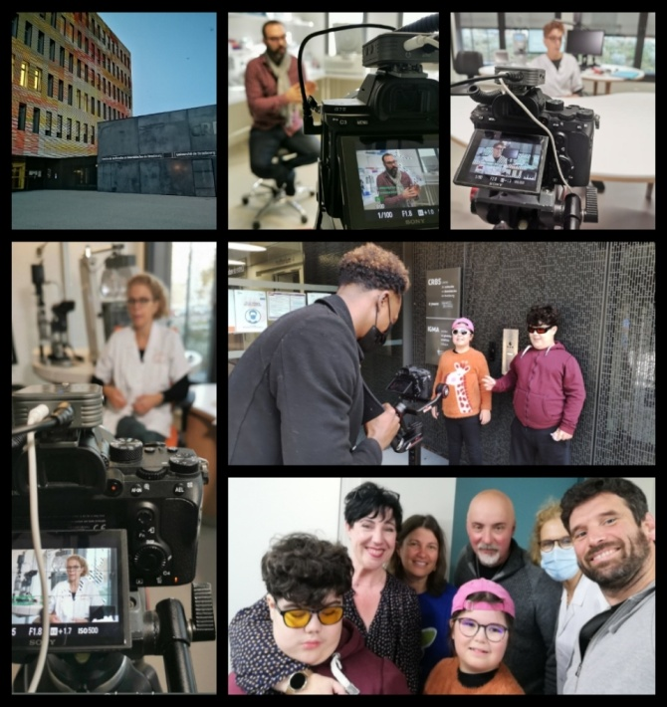
SENSIBILISATION
Du corps médical et du grand public
Association BARDET-BIEDL France | 2022

Slide 6
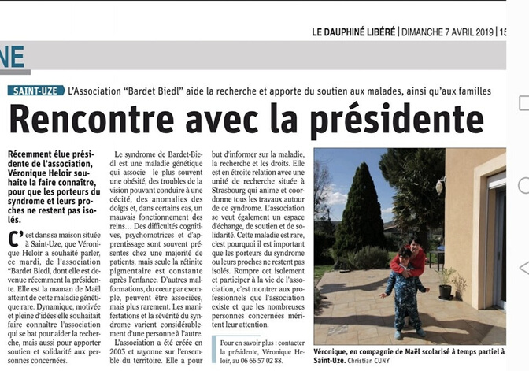
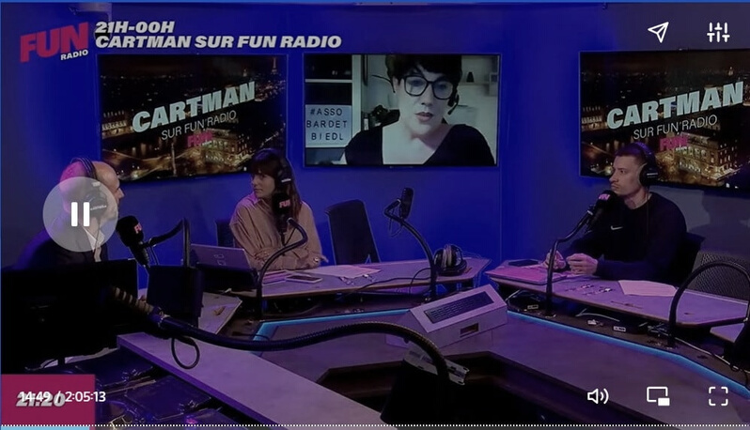
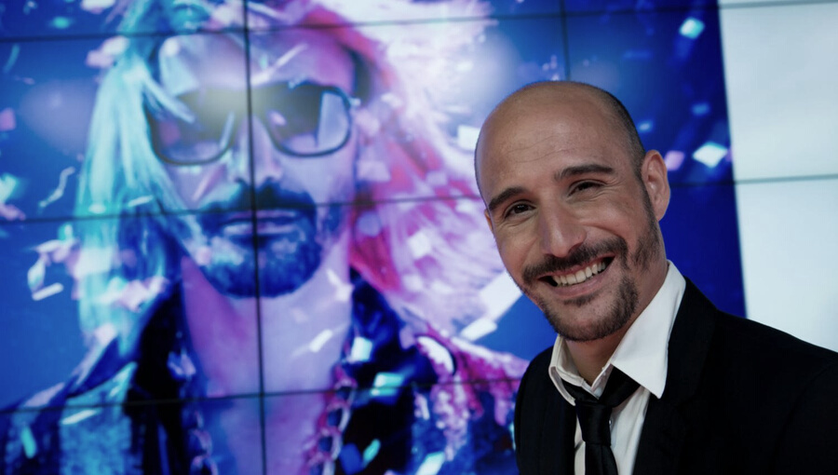
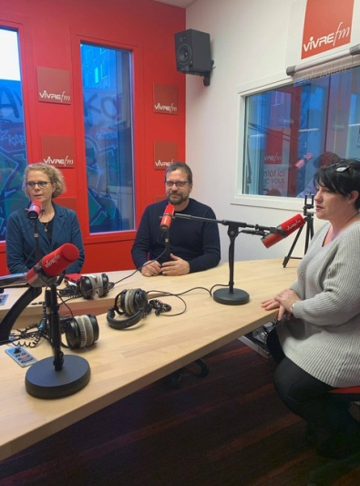
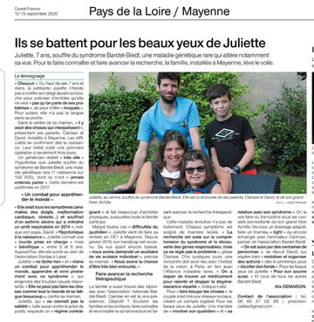
SE FAIRE CONNAITRE
Grâce aux médias
DANS
LA PRESSE
A LA
RADIO
TROUVER
DES PARRAINS
Association BARDET-BIEDL France | 2022

Slide 7
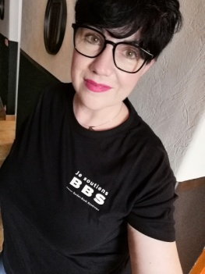
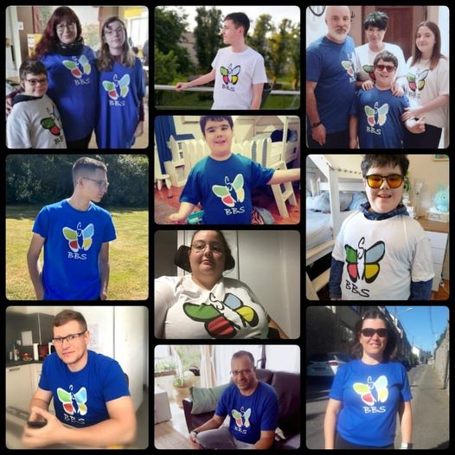
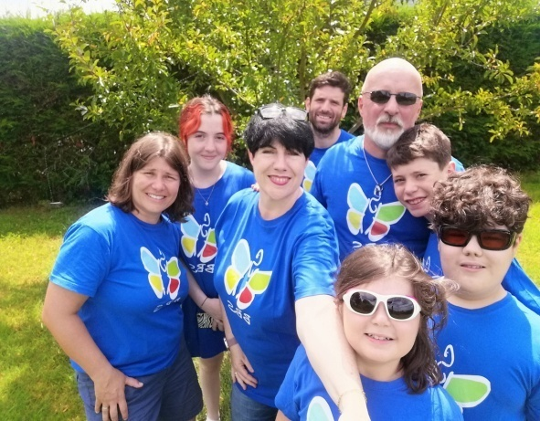
NOS COORDONNÉES
LA PRESIDENTE
Véronique HELOIR
ADRESSE MAIL
presidencebbs@gmail.com
NUMÉRO DE TÉLÉPHONE
06.87.04.14.57
SITE INTERNET
www.bardet-biedl.com
PAGE FACEBOOK
Association Bardet-Biedl
Association BARDET-BIEDL France | 2022

